Slide 1
Portugalia- Republika Portugalska

Slide 2
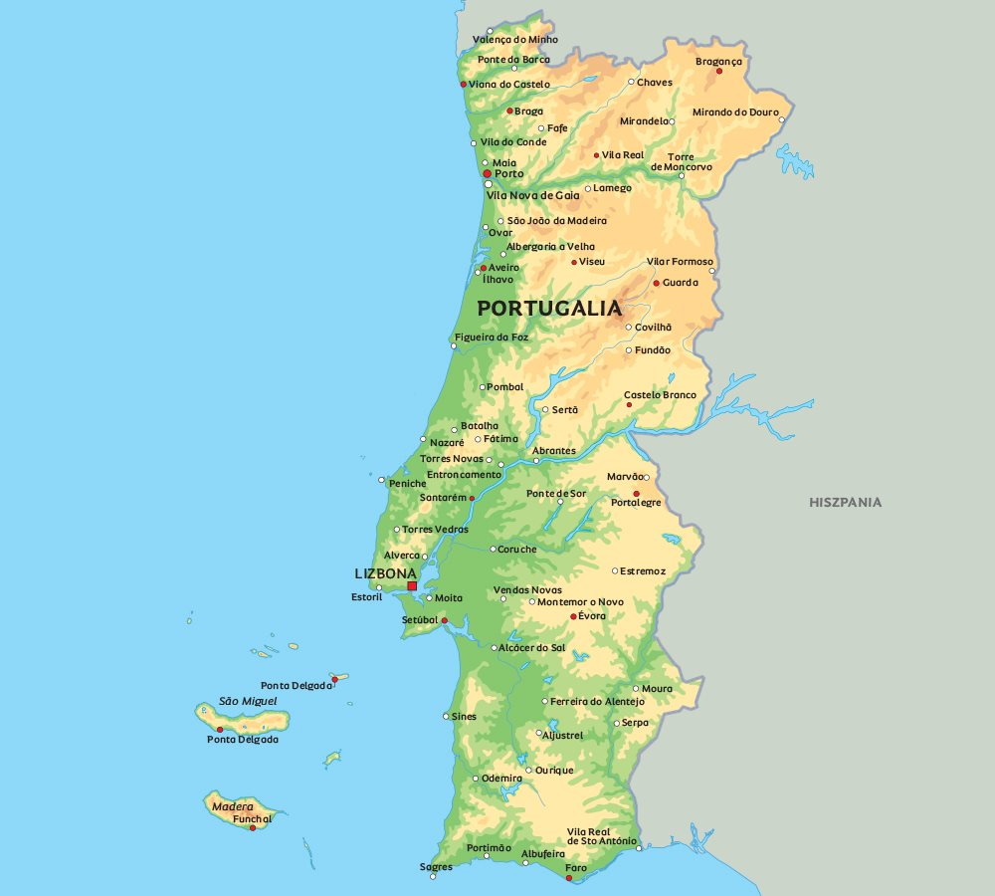
Stolica-Lizbona Całkowita pow.- 92 21 km2 Ludność-10,31 miliona Gęstość zaludnienia- 114os./km2 Język urzędowy: -portugalski

Slide 3
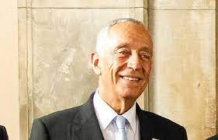
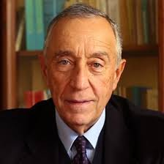
Ustrój-Demokracja
Forma rządów - republika
Głowa państwa-
Marcelo Rebelo de Sousa

Slide 4
A CZY WIEDZIAŁEŚ, ŻE….

Slide 5
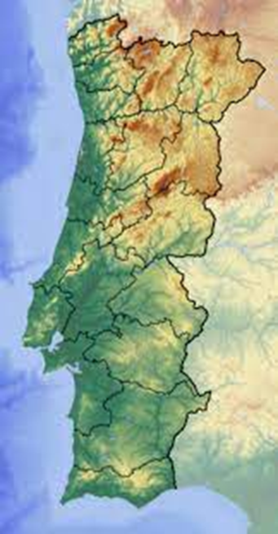
Portugalia jest najstarszym państwem Europy. Jej granice są niezmienione od początków XII wieku.

Slide 6
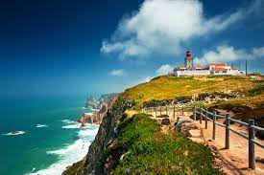
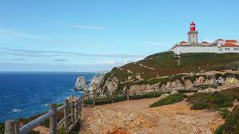
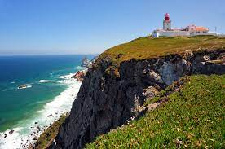
Cabo da Roca- przylądek położony na Półwyspie Iberyjskim na terenie Portugali. Stanowi najdalej na zachód wysunięty punkt lądu stałego Europy.

Slide 7
Most Vasco da Gama w Lizbonie jest najdłuższym mostem w Portugalii i drugim najdłuższym mostem w całej Europie, mierzy 17,2 km.

Slide 8
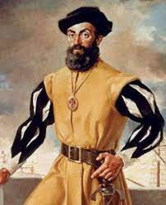
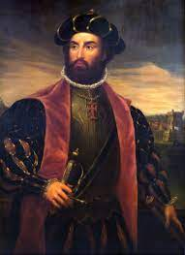
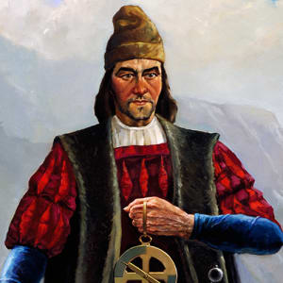
Jedni z najwybitniejszych żeglarzy na świecie pochodzili z Portugalii.
Ferdynand Magellan Vasco da Gama Bartolomeu Dias

Slide 9
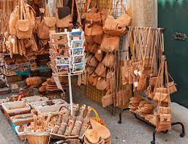
Portugalia jest największym producentem wyrobów z korka na świecie.

Slide 10
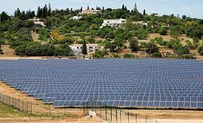
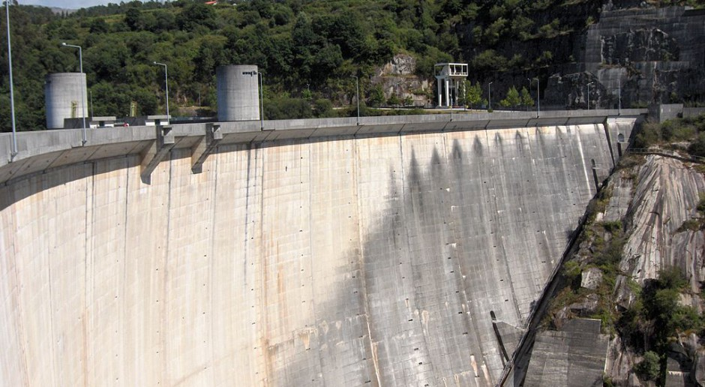
Portugalia to jeden z liderów produkcji energii odnawialnej. Energia wodna, wiatrowa i słoneczna zaspokaja 70% zapotrzebowania energetycznego ich kraju. Dzięki temu ich przyszłość jest bezpieczna.

Slide 11
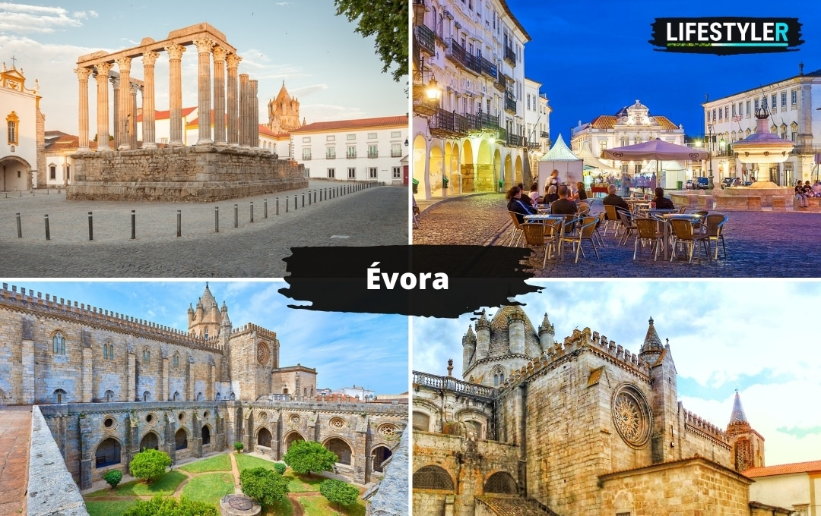
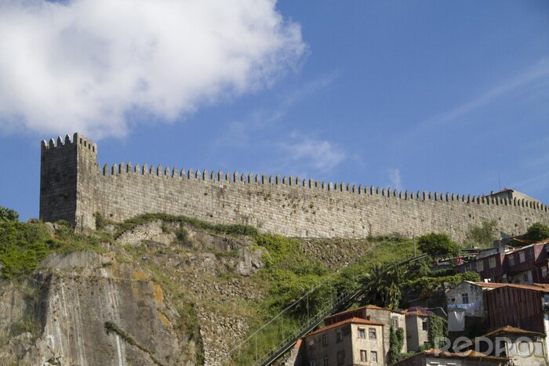
W architekturze portugalskiej króluje kamień.

Slide 12
Casa do Panedo kamienny dom jednym z najdziwniejszych budowli świata.

Slide 13
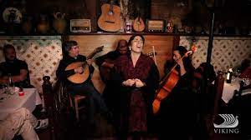
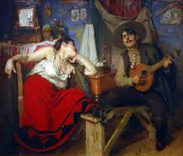
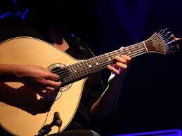
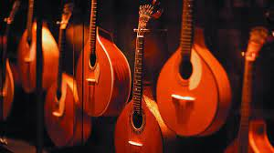
Fado to muzyka charakterystyczna dla Portugalii.

Slide 14
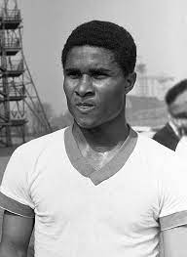
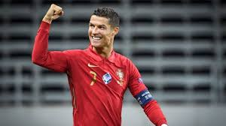
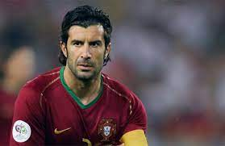
Piłka nożna jest najpopularniejszym sportem w Portugalii. W kraju organizuje się zarówno amatorskie mecze lokalne, jak i światowej klasy spotkania na profesjonalnym poziomie. Największą legendą portugalskiej piłki nożnej pozostaje Eusébio, choć na świecie uznaniem cieszą się także Luís Figo i Cristiano Ronaldo – obaj są zdobywcami tytułu Piłkarza Roku FIFA.

Slide 16
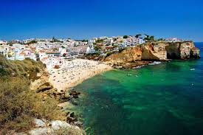
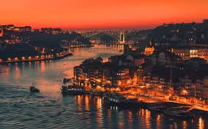
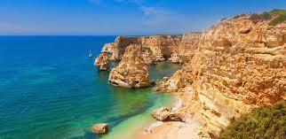
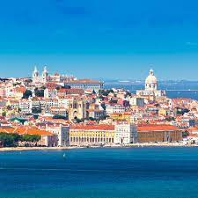
Prezentację przygotowała Kinga Puścian w ramach projektu „Klucze do przyszłości uczniów Sadzewiczowej” GEO LAB Laboratorium Geograficzne

